Slide 1
HC12083
FusionSphere
R6
V3.0
洪飞泷/wx350110
2017.11.11
优化
Notes:
2015.7.4
调整版权和页码对齐，位于参考线8.5到8.9之间。
调整编辑框行距为单倍行距。
2015.7.9
删除此页课程版本后的“ISSUE”。
新增“产品版本”和“课程版本”的示例。
2015.8.3
调整母板主体和备注，段落格式为“允许标点溢出边界”。
2015.8.4
删除缩略语页；
重命名版式“8#空白”为“8#仅标题”。
2015.9.2
新增备注模板，备注页正上方添加页眉，显示本章标题。
2015.9.14
删除“谢谢”那页的白色“谢谢”。
2017.11.8
调整母版中标题宽度。
2017.12.8
适当拉长了备注页文本框长度，防止2013版后的PPT会自动换页。

Slide 2
FusionSphere云数据中心系统资源模型

Slide 3
本章节介绍了云数据中心中常见的资源模型以及不同资源模型之间的关系。

Slide 4
学完本课程后，您将能够:
描述开源OpenStack中的资源划分模型
描述FusionSphere Openstack方案中的资源模型

Slide 5
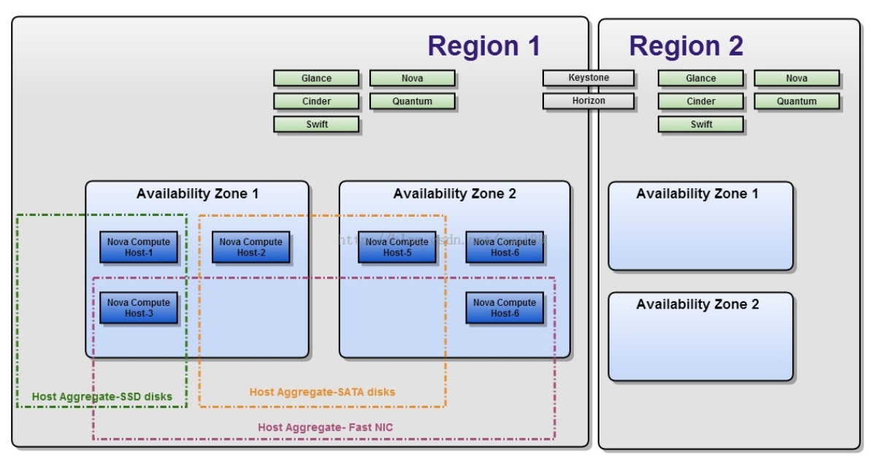
开源Openstack中的资源划分
Notes:
1. region
更像是一个地理上的概念，每个region有自己独立的endpoint，regions之间完全隔离，但是多个regions之间共享同一个keystone和dashboard。（注：目前openstack的dashboard还不支持多region）
所以除了提供隔离的功能，region的设计更多侧重地理位置的概念，用户可以选择离自己更近的region来部署自己的服务。
2. Availability Zone
AZ可以简单理解为一组节点的集合，这组节点具有独立的电力供应设备，比如一个个独立供电的机房，一个个独立供电的机架都可以被划分成AZ。所以，AZ主要是通过冗余来解决可用性问题。
AZ是用户可见的一个概念，用户在创建instance的时候可以选择创建到哪些AZ中，以保证instance的可用性。
3. Host Aggregate
AZ是一个面向用户的概念和能力，而host aggregate是管理员用来根据硬件资源的某一属性来对硬件进行划分的功能，只对管理员可见，主要用来给nova-scheduler通过某一属性来 进行instance的调度。其主要功能就是实现根据某一属性来划分物理机，比如按照地理位置，使用固态硬盘的机器，内存超过32G的机器，根据这些指标 来构成一个host group。

Slide 6
备注页
Notes:
另外，G版中，默认情况下，对Nova服务分为两类，一类是controller节点的服务进程，如nova-api, nova-scheduler, nova-conductor等；另一类是计算节点进程，nova-compute。对于第一类服务，默认的zone是配置项 internal_service_availability_zone，而nova-compute所属的zone由配置项 default_availability_zone决定。（这两个配置项仅在nova-api的节点起作用，horizon界面才会刷新）。
可能是社区的开发人员意识到，让管理员通过配置的方式管理zone不太合适，不够灵活，所以在G版中将这一方式修改。就改用nova aggregate-create 命令，在创建一个aggregate的同时，指定一个AZ。
因此创建一个aggregate后，同时把它作为一个zone，此时aggregate=zone。因为大家知道，aggregate是管理员可见，普通用户不可见的对象，那么这个改变，就可以使普通用户能够通过使用zone的方式来使用aggregate。
创建完aggregate之后，向aggregate里加主机时，该主机就自动属于aggregate表示的zone。
在G版之后，可以认为aggregate在操作层面与AZ融合在一起了，但同时又不影响aggregate与flavor的配合使用，因为这是两个调度层面。同时又要注意，一个主机可以加入多个aggregate中，所以G版中一个主机可以同时属于多个Availability Zone，这一点也与之前的版本不同。

Slide 7
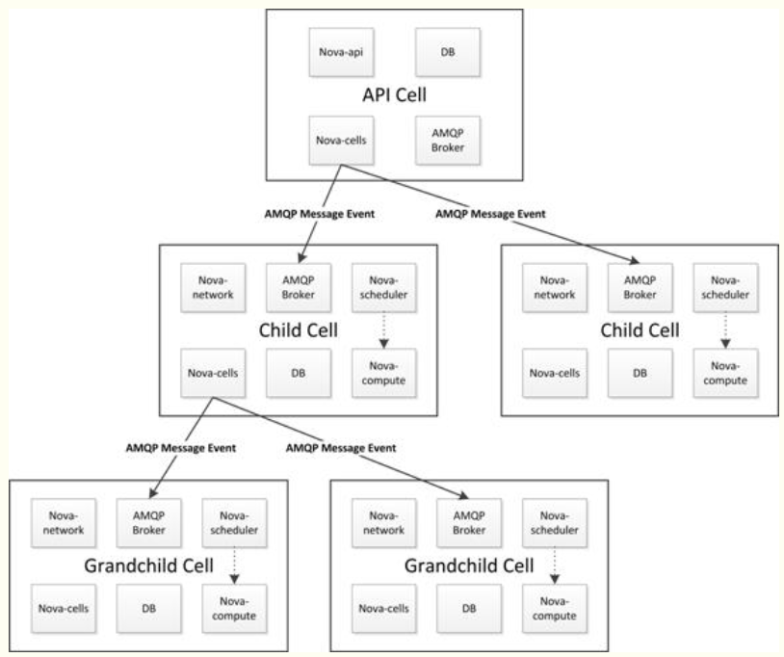
开源Openstack中的资源划分
Notes:
cell是openstack一个非常重要的概念，主要用来解决openstack的扩展性和规模瓶颈。众所周知，openstack是由很多的组件通过松耦合构成，那么当达到一定的规模后，某些模块必然成为整个系统的瓶颈。比较典型的组件就是 database和AMQP了，所以，每个cell有自己独立的DB和AMQP。
另外，由于cell被实现为树形结构，自然而然引入了分级调度的概念。通过在每级cell引入nova-cell服务，实现了以下功能：
Messages的路由，即父cell通过nova-cell将Messages路由到子cell的AMQP模块
分级调度功能，即调度某个instances的时候先要进行cell的选择，目前只支持随机调度，后续会增加基于filter和weighing策略的调度
资源统计，子cell定时的将自己的资源信息上报给父cell，用来给分级调度策略提供决策数据和基于cell的资源监控
cell之间的通信(通过rpc完成)
最后，所有的子cell公用底层cell的nova-api，子cell包含除了nova-api之外的其他nova服务，当然所有的cell都共用keystone服务。
（注：nova-*是指除了nova-api之外的其他nova服务，子cell + 父cell才构成了完整的nova服务）

Slide 8
备注页
Notes:
每一个 Cell 包含独立的 Message Broker 以及 Database，其中 API Cell 主要包含 nova-api 服务，用于接收用户请求，并将用户请求通过 message 的形式发送至指定的 Cell；Child Cell 包含除 nova-api 之外的所有 nova-*服务，实现具体的 Nova Compute 节点服务;API Cell 与 Child Cell 共享 Glance 服务，且各 Cells 之间的通信均通过 nova cells 服务进行。Cell 调度独立于与 host 调度，在创建新的实例时，首先由 nova-cells 选择一个 Cell。当 Cell 确定后，实例创建请求会被送达目标 Cell 的 nova-cells 服务，随后该请求会被交给本 Cell 的主机调度机制处理，此时主机调度机制会像未配置 Cell 的环境一样处理该请求。
http://www.ibm.com/developerworks/cn/cloud/library/1409_zhaojian_openstacknovacell/index.html

Slide 9
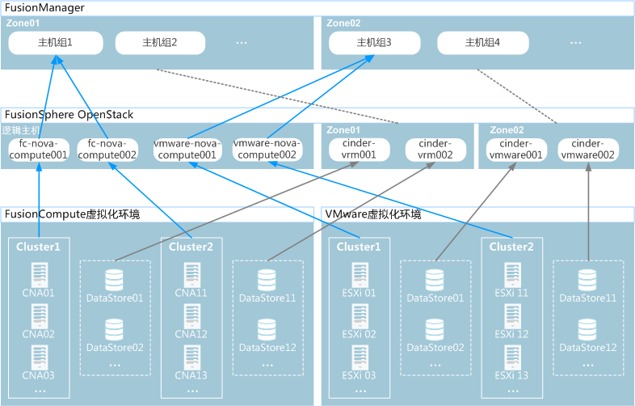
FusionSphere OpenStack资源模型

Slide 10
ServiceCenter对接OpenStack资源
主机1
计算集群1
计算集群1
主机组1
主机2
计算集群2
计算集群2
VDC
存储集群1
数据存储1
地域
1
可用域
az1
可用分区1
主机组2
主机3
计算集群3
计算集群3
可用分区2
存储集群2
数据存储2
地域
2
可用域az2
可用分区3
计算集群3
主机组3
主机3
计算集群3
可用分区4
主机组4
主机4
计算集群3
计算集群3
存储集群3
数据存储3
SC侧
OpenStack侧
FC侧

Slide 11
OpenStack云DC场景计算和存储资源模型
ServiceCenter
生产VDC01
测试VDC02
FusionSphere OpenStack(az1.com)
azone01
azone02
azone03
azone04
fc-nova-compute001
(主机组1->主机1)
fc-nova-compute002
(主机组2->主机2)
fc-nova-compute003
(主机组3->主机3)
fc-nova-compute004
(主机组4>主机4)
cinder-vrm001
cinder-vrm002
cinder-vrm004
cinder-vrm005
FusionCompute1
FusionCompute2
Cluster1
Cluster2
Cluster1
Cluster2
Datastore1
Datastore2
Datastore3
Datastore1
（eg.FusionStorage）
Notes:
1、VDC创建的时候，配置安装openstack的时候，cps界面配置存储集群指定fc的datastore，名字要对应上。
2、配置openstack的时候，配置主机组的时候，指定可用分区（这个可用分区就是cps创建指定的可用分区），并关联到集群。
3、创建主机组的时候，可以创建可用分区，该可用分区是只有计算集群资源的。但是没有存储资源（这个是SPC700的新增需求，一般不会使用）。
4、主机关联一个集群。
5、主机组可以关联多个主机。
6、一个存储datastore可以关联到多个az。（如上图的，确认一下是否需要创建多个cinder实例—逻辑主机）
8、多个datastore对应1个cinder逻辑主机（如果属于一个az的话），在az03和az04同时看到一份同样大小的存储容量。但是是共享使用的。任何一个az消耗100G，则另个az都消耗。
建议fusionstorage 3.2版本采用多池特性做故障域隔离。

Slide 12
OpenStack云DC场景计算和存储资源模型
ServiceCenter
生产VDC01
测试VDC02
vpc1
vpc2
vpc3
内部网络1
内部网络1
路由网络
直连网络1
直连网络2
FusionSphere OpenStack(az1.com)
Neutron Server
物理网络—DVS3
软件Router
物理网络--DVS2
物理网络—DVS3
虚拟网络5（vlan5-10）
虚拟网络15（vlan15-20）
虚拟网络30 （vlan30-40）
虚拟网络50（vlan50-60）
FusionCompute1
FusionCompute2
PG1(VLAN5)
（上层创建）
PG2(VLAN15)
（上层创建）
PG1(VLAN30)
（上层创建）
PG2(VLAN50)
（上层创建）
DVS1
DVS2
DVS3
UPLINK1
UPLINK1 UPLINK2
Notes:
直连网络：vpc之间共享---物理网络的租户网络对应。
物理网络：physical net--》映射物理服务器的网卡（对应FC的vswitch的上行链路）。
租户网络：云主机使用的计算和存储确定了az，但是网络资源不确定az。通过关联的计算和存储确定az。
Physical net需要建立服务器的具体网卡。
默认的az1.com，一套openstack一个。
内部网络、路由网络。

Slide 13
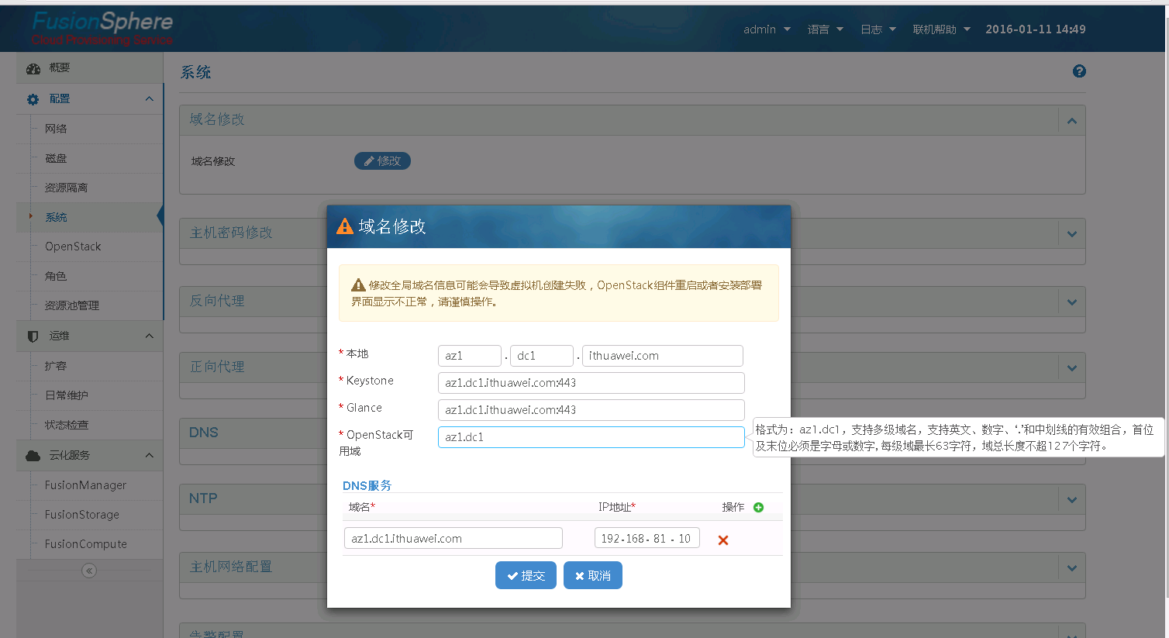
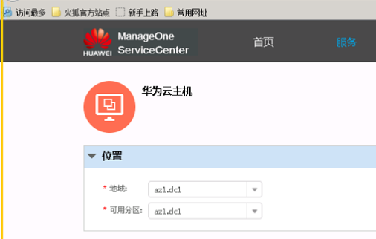
概念澄清 - AZ可用域
1、openstack有可用域az的规划，这个可用域一套openstack唯一一个。
2、一个DC下存在多套openstack的场景，此处的可用域名称需要规划不同。
3、该可用域对应VDC创建选择的地域（自动扫描对接的OpenStack）。
4、对于标准的Openstack可以理解为region。

Slide 14
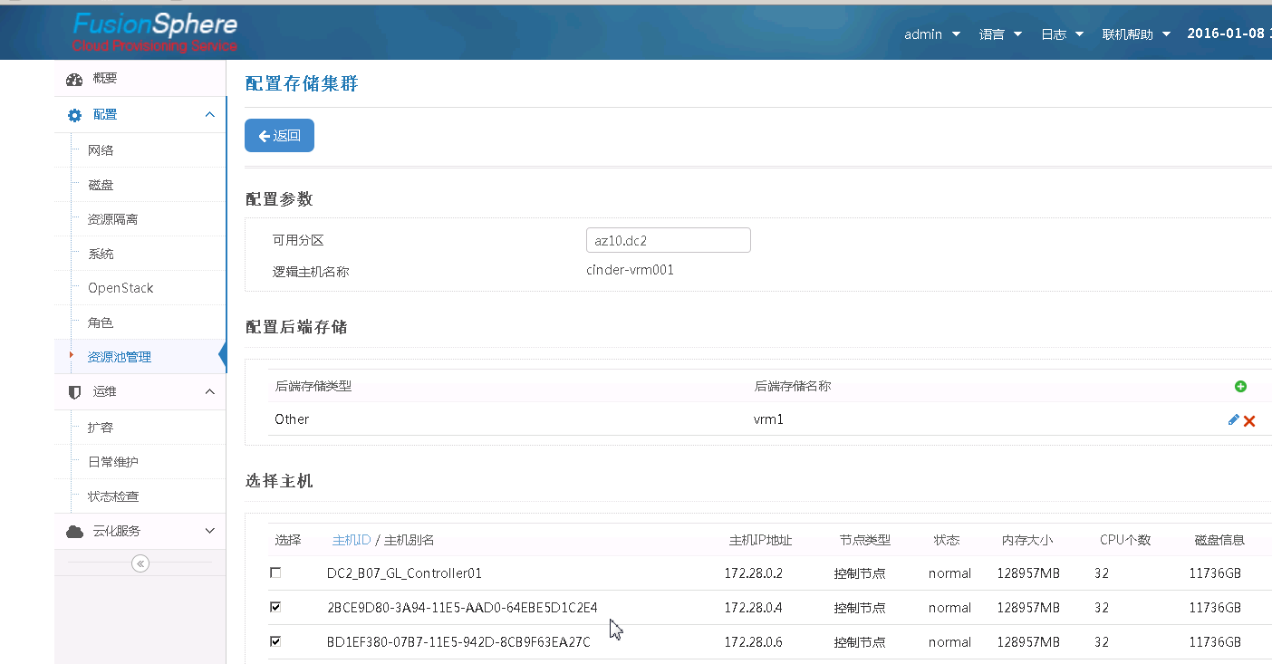
概念澄清 - AZ可用分区
1、在逻辑上各个计算集群、存储集群有可用分区的规划，用于资源的逻辑隔离。
2、可用分区在OpenStack的安装部署界面（CPS）配置存储集群的时候定义。
3、集群资源在后续OM配置主机组引用进行关联使用（注意也可以创建可用分区，该特性为无存储资源的可用分区）。
4、SC的VDC配置的AZ引用该可用分区来关联创建VM的资源。如下图的可用分区。

Slide 15
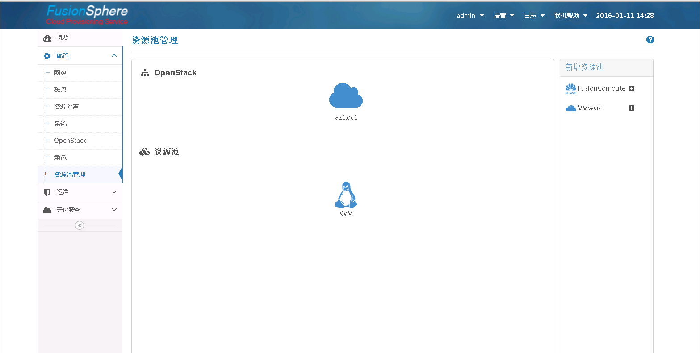
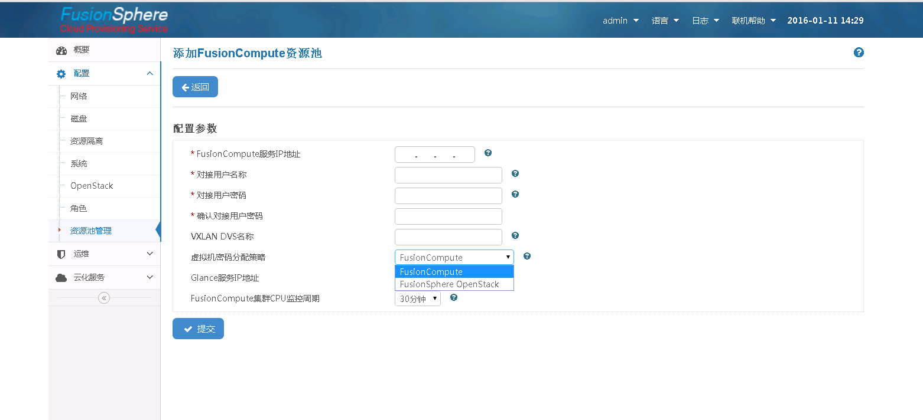
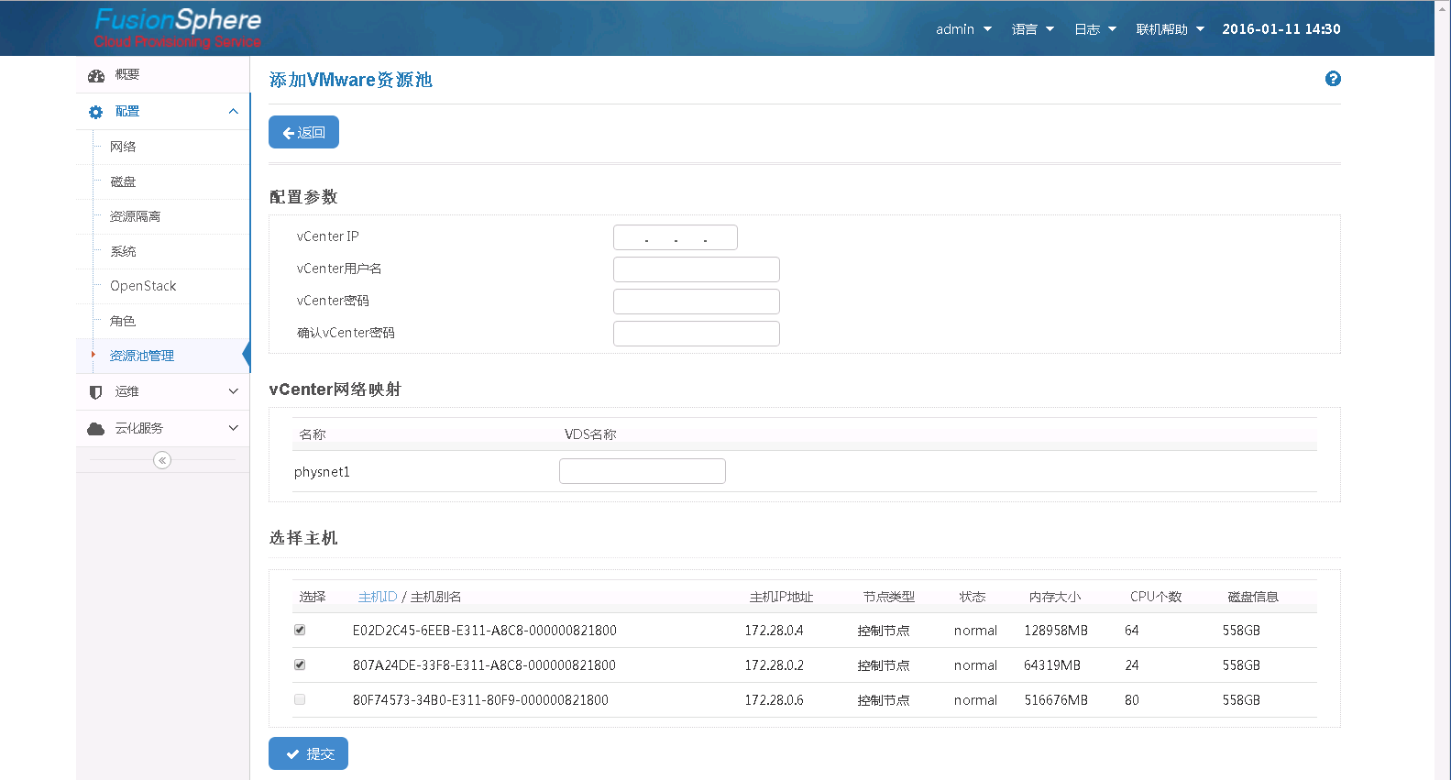
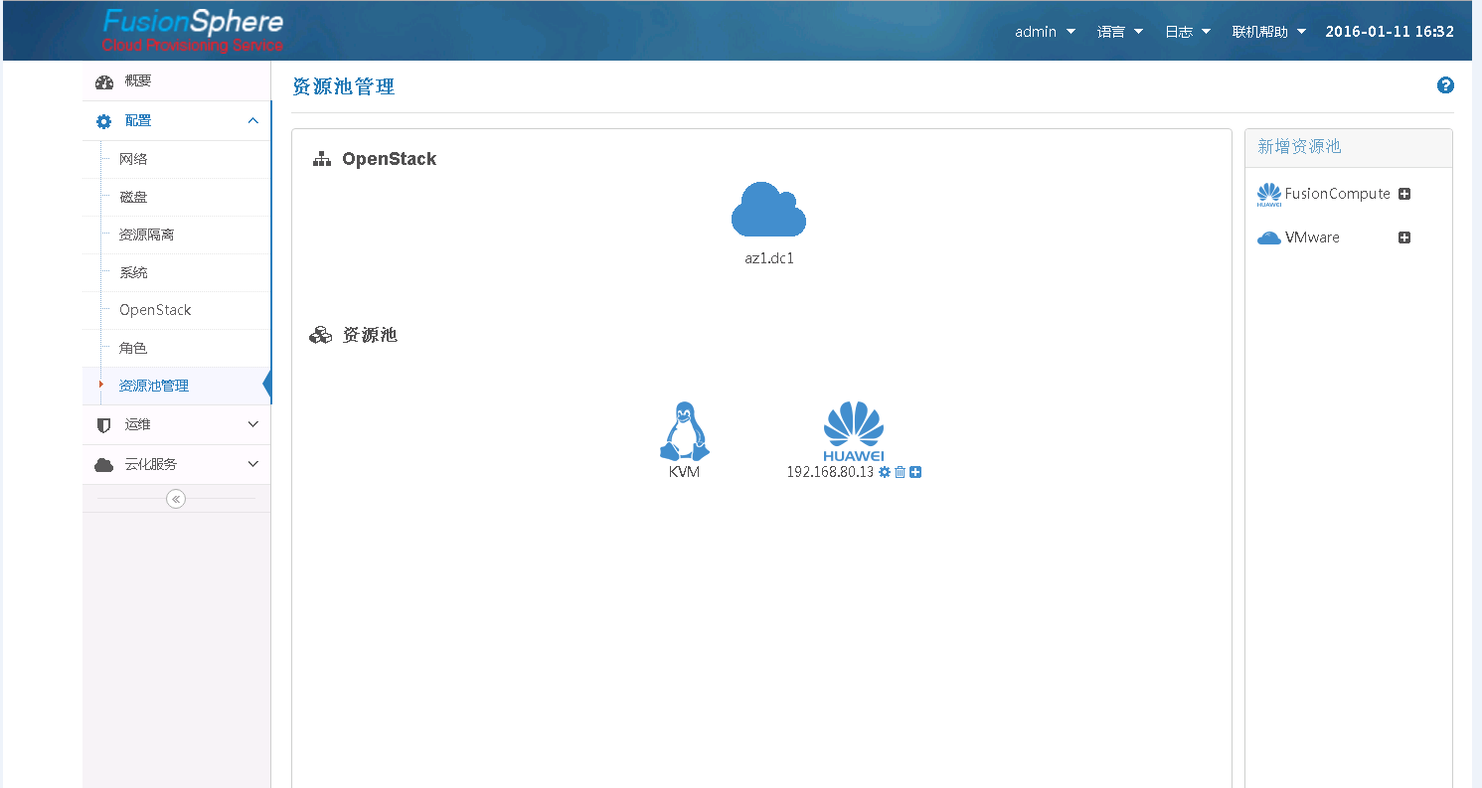
Openstack添加FC/VMware资源池

Slide 16
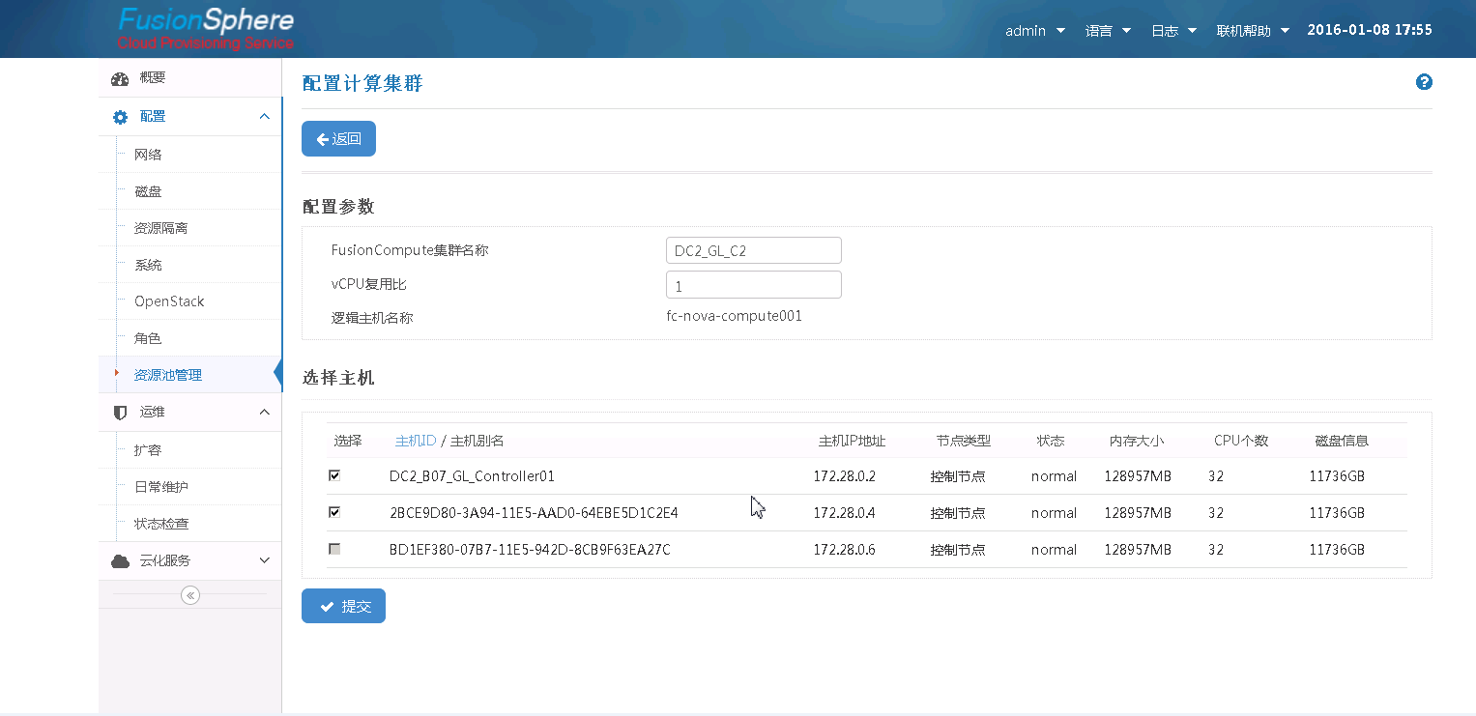
FusionStack中FC的计算资源（集群）纳管
1、配置计算集群的时候，新增一对fc-nova-compute服务。用于管理集群资源。
2、集群名称要和FC配置的集群名称保持一致。

Slide 17
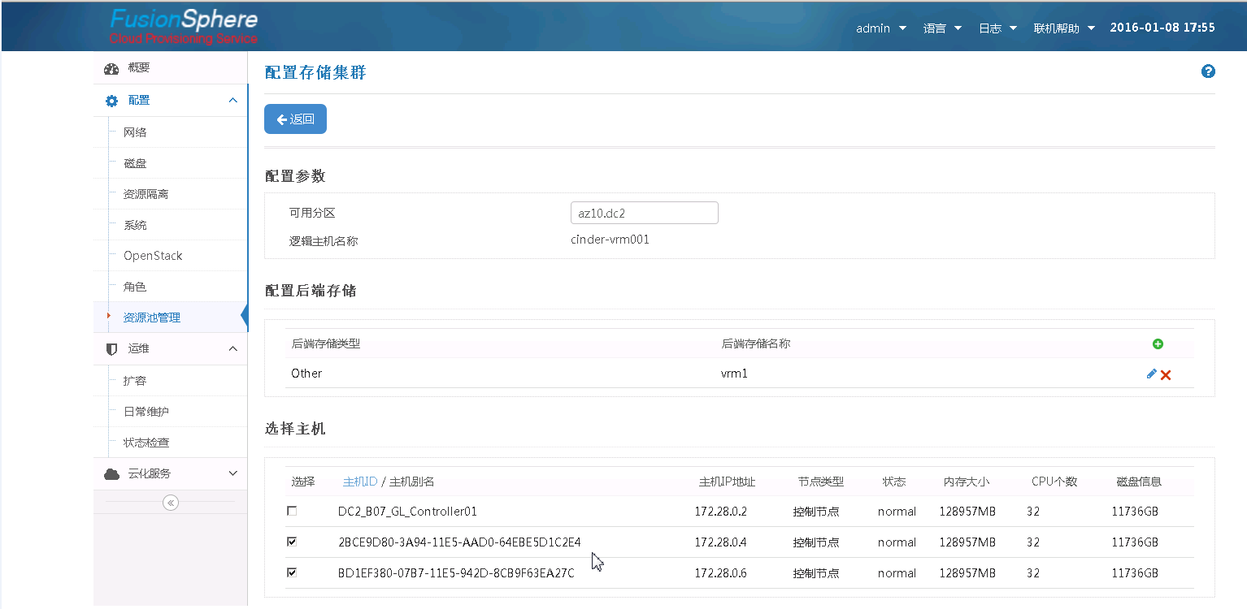
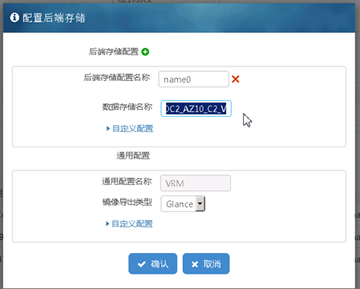
FusionStack中FC的存储（集群）资源纳管
1、配置存储集群的时候，新增一对cinder服务。用于管理存储集群资源。
2、配置后端存储对接FC的datastore，名称要和FC配置的datastaor名称保持一致。
3、当1个datastore被多个集群公用时候，可以配置多次（例如接入fusionstorage大存储池场景），但是此时存在两个可用分区公用FC的一个datastore数据存储。资源是共同消耗，共同事使用的。

Slide 18
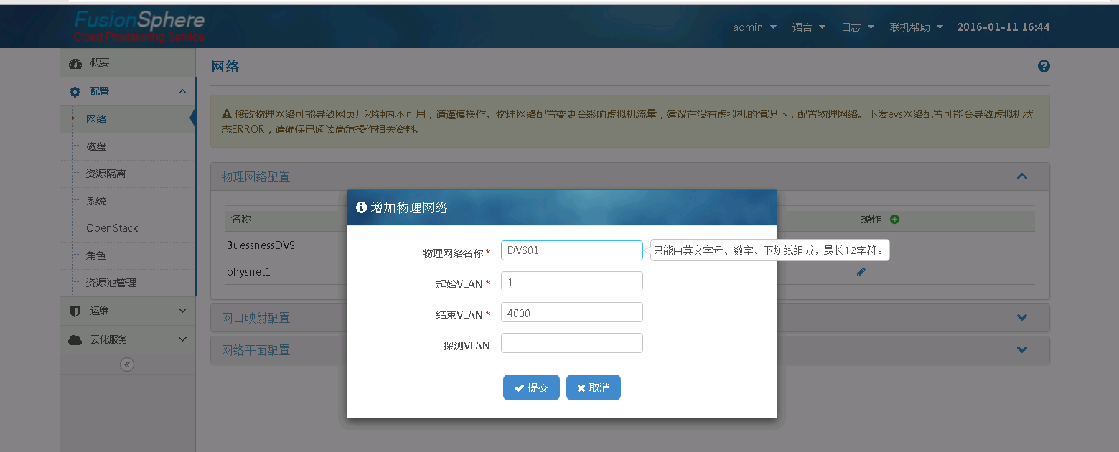
FusionStack中FC的网络资源纳管 (1/2)
1、配置CPS页面
的网络资源，增加物理网络，名称和FC创建的DVS名称一致即可。
2、FM上可以刷新同步该物理网络。同时可以创建外部网络引用到该物理网络上。
3、FC上创建DVS是关联到对应CNA的上行链路。

Slide 19
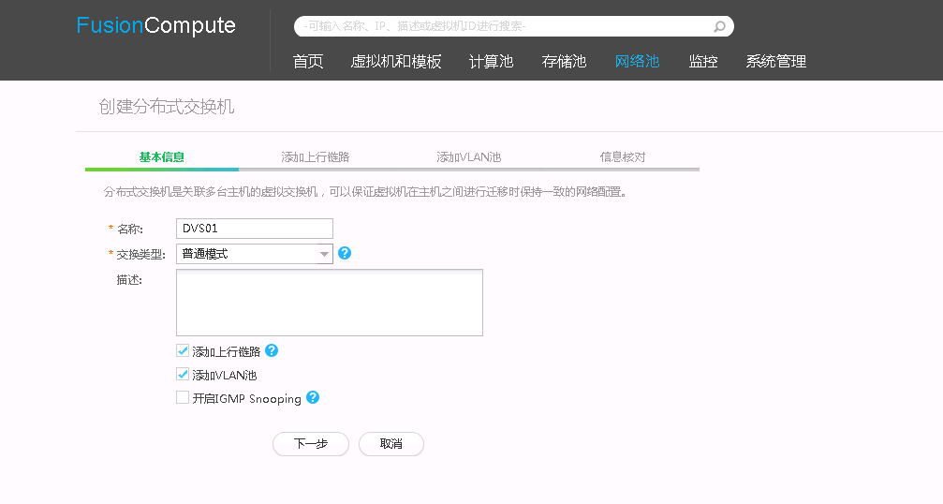
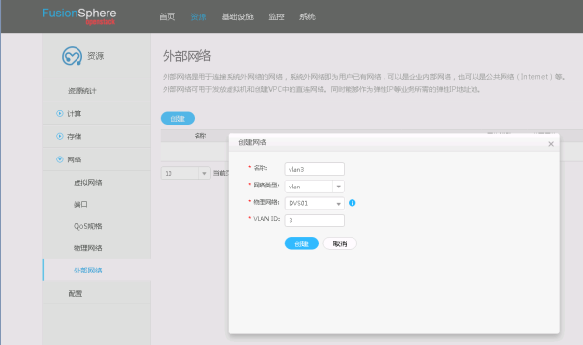
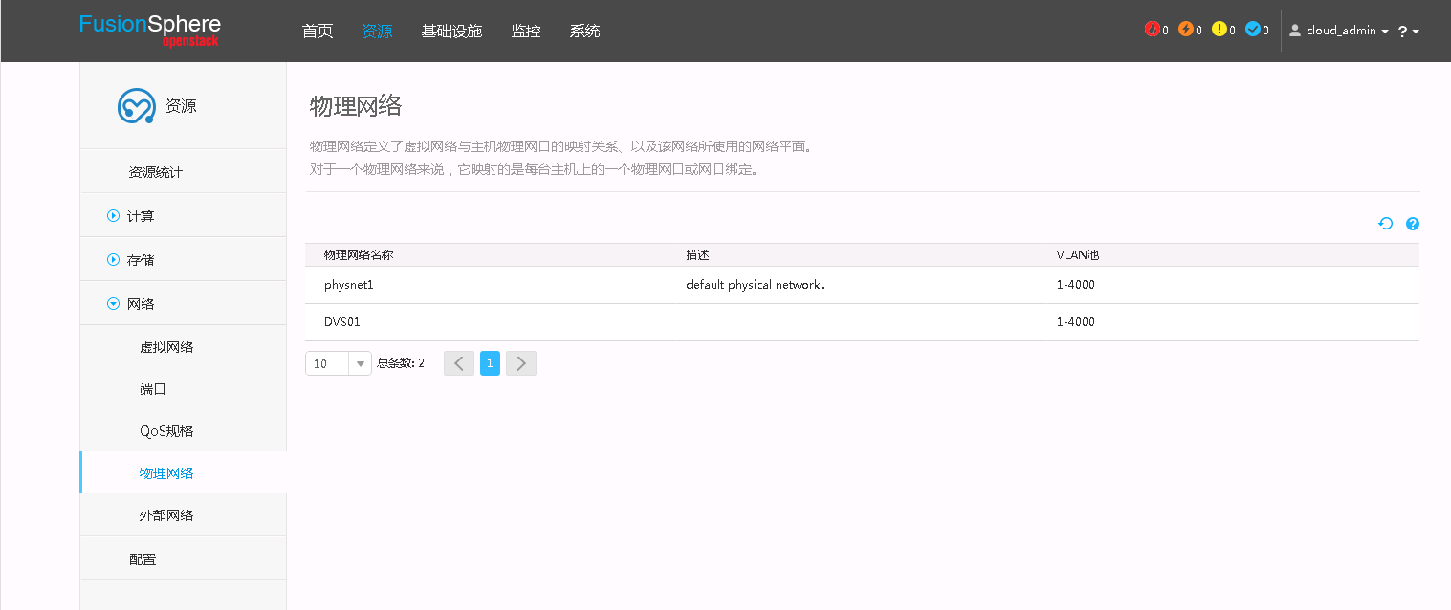
FusionStack中FC的网络资源纳管 (2/2)

Slide 20
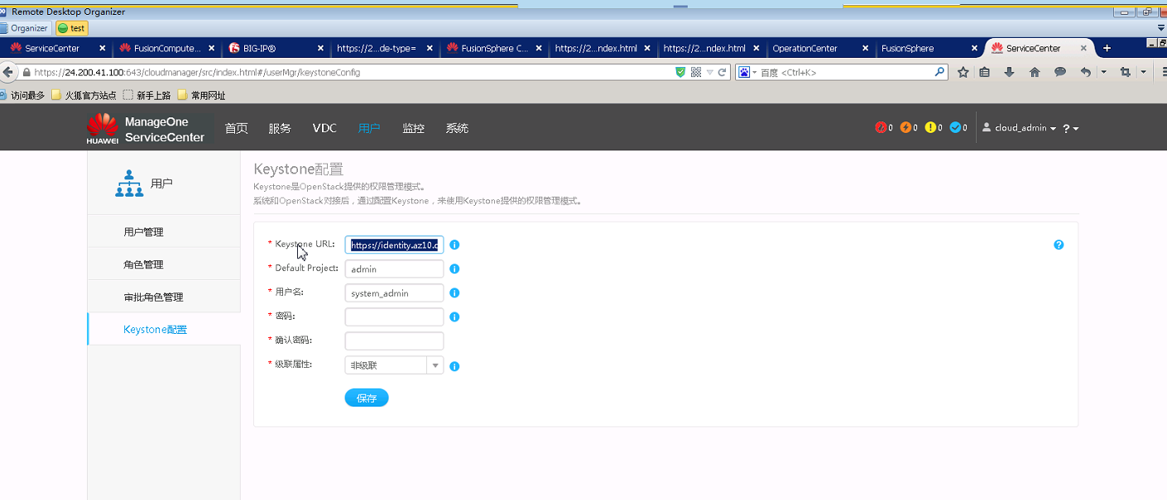
SC中OpenStack的对接纳管
1、通过SC中对接OpenStack的Keystone服务，完成对OpenStack的对接。
2、对接Keystone的所有OpenStack节点都完成纳管。

Slide 21
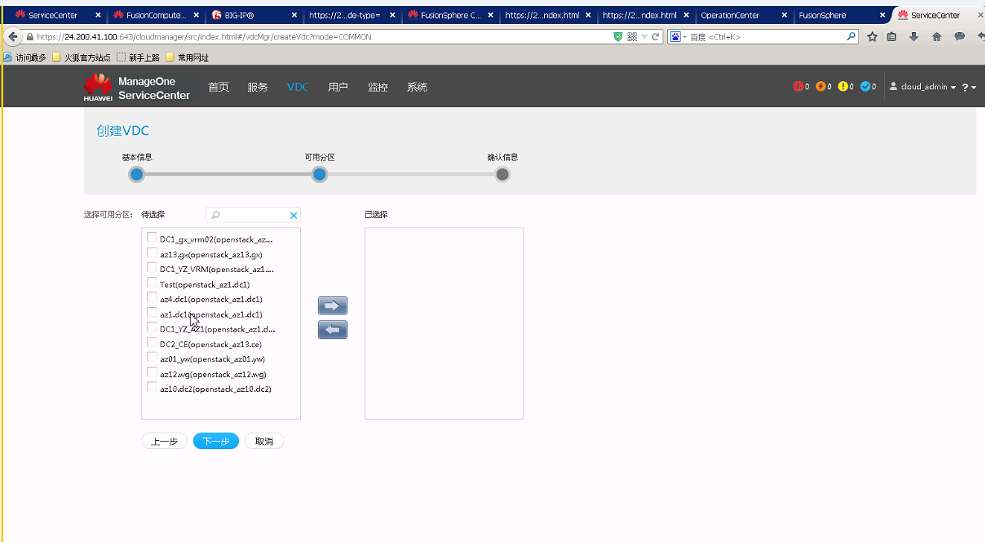
SC中VDC的创建
1、SC中创建VDC可以看到纳管的所有OpenStack的可用分区资源。
此处选择需要管理的OpenStack的可用分区。

Slide 22
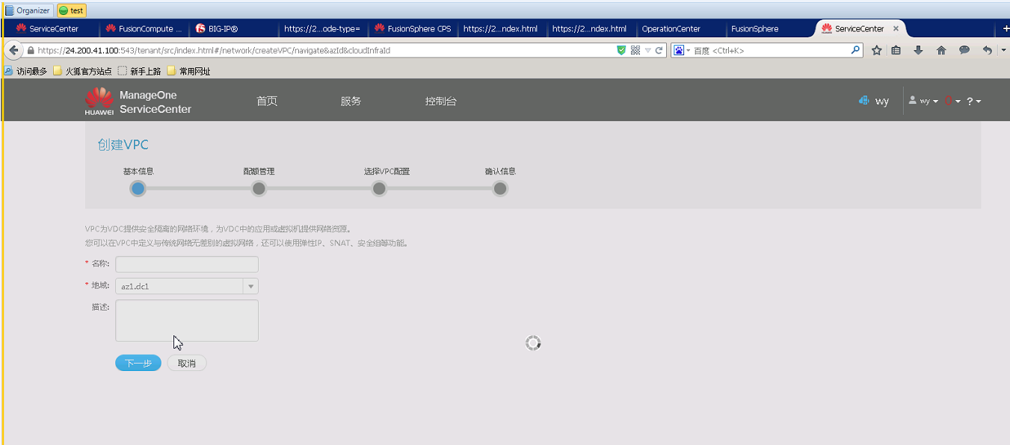
SC中VPC创建
1、SC创建VPC选择地域，即选择是哪套OpenStack，不会涉及选择可用分区。

Slide 23
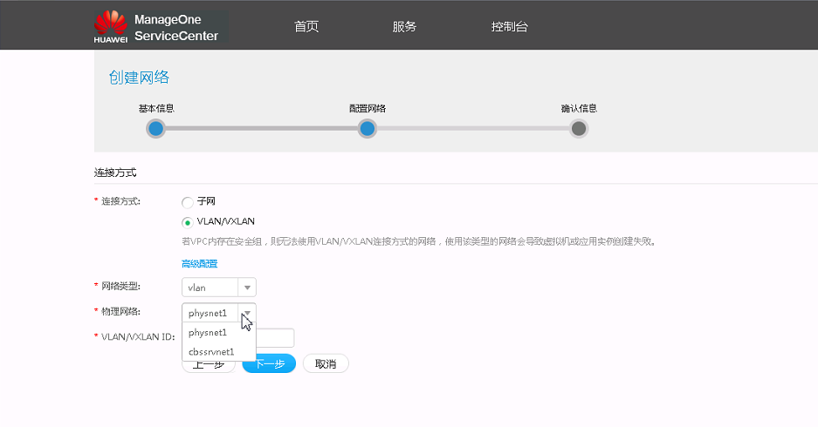
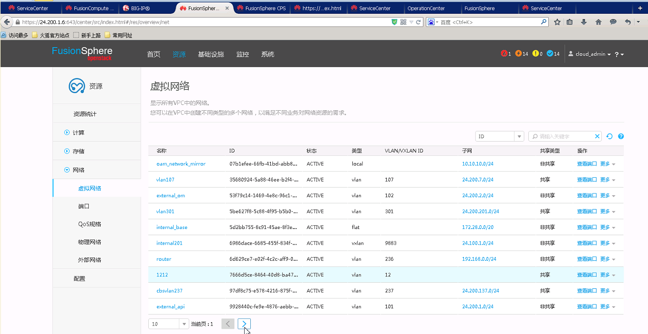
SC中VPC的网络创建
1、SC创建VPC的网络时候，需要选择对应的物理网络，并配置VLAN。
2、该VLAN在OpenStack体现在虚拟网络。
3、该VLAN在FC侧体现在DVS的端口组。
4、网络可以是子网或者VLAN/VXLAN形式。

Slide 24
资源模型中一个逻辑主机（nova-compute）对应的是虚拟化中的：
( )
一台虚拟机
一个物理主机
一个集群
一套虚拟化环境
在OpenStack中添加FusionCompute集群，并配置计算集群操作之前，需要在管理节点手动安装FC-nova-compute服务。( )
True
False
Notes:
参考答案：
1. C
2. B

Slide 25
Region、AZ、 Host Aggregate、Cell的概念
FusionSphere中可用域与可用分区的概念
FusionSphere云DC解决方案中的资源模型

